Slide 1
软件测试实训
实验五 接口测试实验
MeterSphere 开源社区

Slide 2
目录
01
02
03
实验目的
实验内容
实验步骤
04
05
拓展
思考与分析

Slide 3
一、实验目的
理解接口测试的作用和常用请求参数的含义
掌握接口定义的创建步骤和调试方法
能根据接口文档进行接口定义并转化为接口测试用例
会对项目环境进行基本的配置

Slide 4
二、实验内容
查阅 Halo 系统的接口测试文档。
完成对 Halo 系统登录、编写文章、发布文章和查看文章列表等接口的定义。
将接口定义列表转化为接口测试用例并进行调试。
备注： 附件1:Halo 接口文档 V 2.2 https://gitee.com/fit2cloud-edu/MeterSphere/
Notes:
接口文档：https://gitee.com/fit2cloud-edu/MeterSphere/blob/main/%E9%99%84%E4%BB%B6_1_Halo_%E6%8E%A5%E5%8F%A3%E6%96%87%E6%A1%A3_V2.2.md

Slide 5
接口信息组成
接口信息主要包括请求方式、请求地址、请求头、请求体、响应信息等。
请求方式：GET、POST、PUT、DELETE 等。
请求地址：目标服务器的 IP 地址或域名。
请求头：请求信息的附加信息，比如请求类型、请求参数、
用户身份认证、用户代理信息等）。
接口信息
请求体：请求的主要内容，比如表单数据、JSON 数据等。
响应信息：服务器根据请求信息处理后，返回相应的数据结果。
Notes:
一份全面且易于理解的接口文档，应该包含以下关键信息：
请求地址：也被称为URL，它是客户端请求的目标服务器地址。
请求方法：常见的有GET, POST, PUT, DELETE, PATCH, UPDATE等，它们定义了对服务器资源的不同操作方式。
请求头：用于传递一些公共参数，例如认证信息（token）等。
请求参数：是在调用API时传递给服务器的参数，它包含了完成特定任务所需的数据。
响应参数：是API执行成功后，服务器返回给客户端的数据。最好区分成功和失败等不同情况下的响应内容。
响应状态码：代表了API执行的结果状态，常见的如200表示成功，404表示未找到等。
接口描述：清晰准确的描述了接口的功能、输入参数、输出结果等信息。
请求示例和响应示例：这部分信息可以帮助使用者更好的理解和使用接口。
RESTful API的主要特点包括：
客户端-服务器架构：通过统一的接口进行通信，使得客户端和服务器可以独立地更新和改进。
无状态：每次请求都必须包含所有的信息，服务器不会存储任何来自客户端的信息。
可缓存：服务器可以将某些API的响应标记为可缓存的，这样客户端就不必发送重复的请求。
分层系统：客户端无法直接知道是与代理还是服务器进行交互，这使得我们可以添加代理和缓存层来提高系统的可扩展性。
统一接口：对于所有的资源，都使用统一的接口，使得系统的组件可以以一致的方式互相交互。

Slide 6
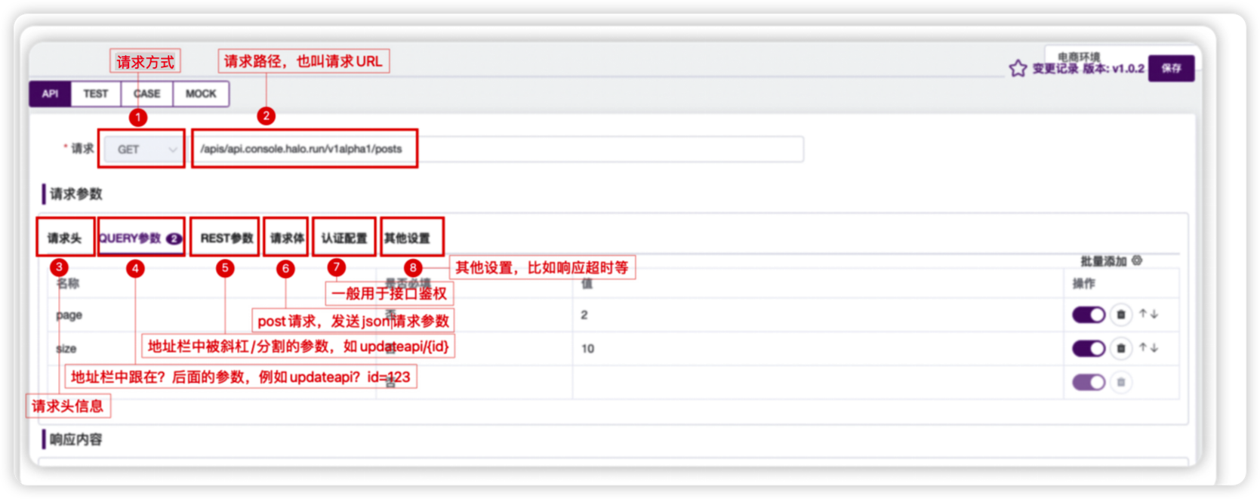
接口定义
1、接口定义概念
接口定义：管理维护接口信息，定义接口的基本信息，比如请求方式，请求路径，请求头，请求参数等。
Notes:
MeterSphere 的接口模块能够支持对接口定义、接口调试、接口用例等管理的功能。

Slide 7
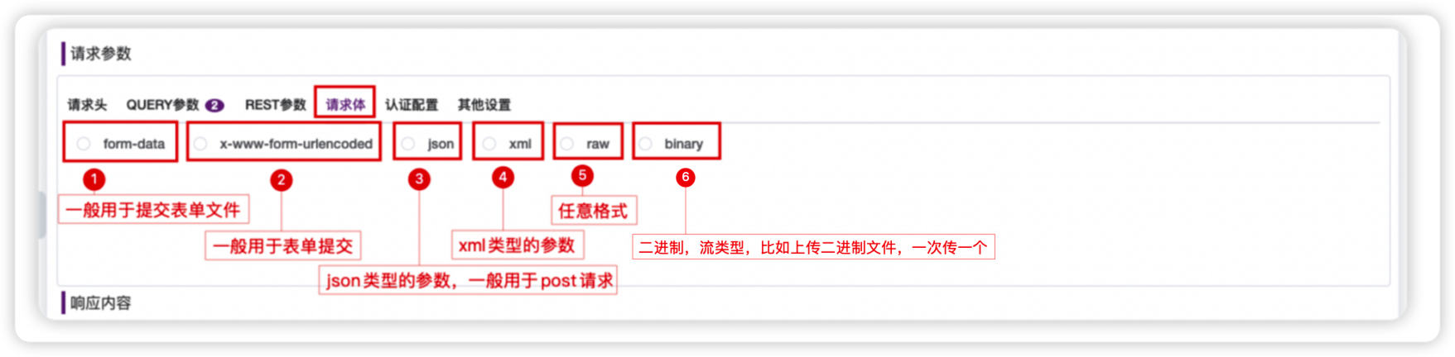
接口定义
2、请求体概念（一般post请求常用）
multipart/form-data ：用于提交表单数据，包括文件上传。允许在同一个请求中发送多个参数，每个参数都有自己的头部和正文。
application/x-www-form-urlencoded ：通常用于提交简单的表单数据，如用户名和密码等。数据被编码为键值对，并用 & 符号连接。
raw ：可以上传任意格式的文本数据。
binary：主要用于上传二进制数据，如图片、音频等。常用于上传文件，因为没有键值，所以一次只能上传一个文件。
JSON（JavaScript Object Notation）：一种轻量级的数据交换格式，易于人阅读和编写，同时也易于机器解析和生成。
XML（eXtensible Markup Language）：一种标记语言，类似于 HTML。可以用来描述数据的结构，并且可以定义自己的标签。
Notes:
multipart/form-data：用于提交表单数据，包括文件上传。允许在同一个请求中发送多个参数，每个参数都有自己的头部和正文。
application/x-www-form-urlencoded：通常用于提交简单的表单数据，如用户名和密码等。数据被编码为键值对，并用&符号连接。
raw：可以上传任意格式的文本数据。
binary：主要用于上传二进制数据，如图片、音频等。常用于上传文件，因为没有键值，所以一次只能上传一个文件。
JSON（JavaScript Object Notation）：一种轻量级的数据交换格式，易于人阅读和编写，同时也易于机器解析和生成。
XML（eXtensible Markup Language）：一种标记语言，类似于HTML。可以用来描述数据的结构，并且可以定义自己的标签。
举例说明：
1. json 例子
2. xml例子

Slide 8
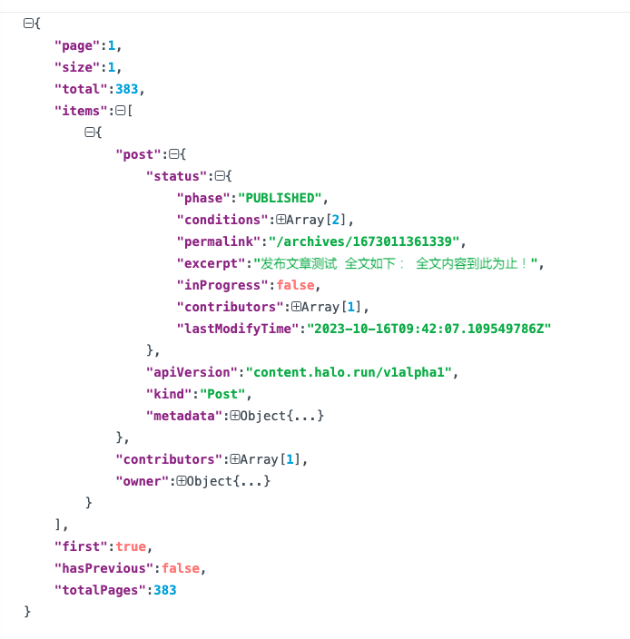
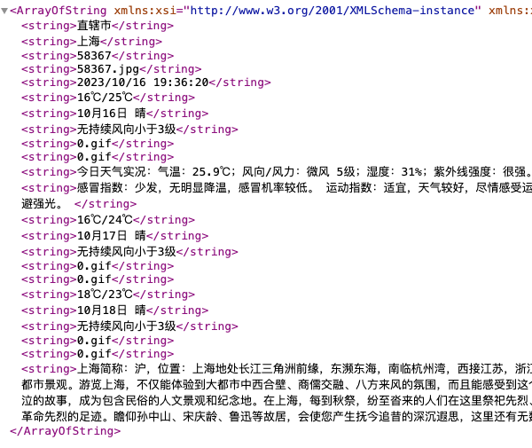
接口定义
3、常见的接口格式
JSON
XML
Notes:
JSON是一种轻量级的数据格式，易于阅读和编写，同时也易于机器解析和生成。它被广泛用于数据的存储和交换。
XML，全称可扩展标记语言（eXtensible Markup Language），是一种类似于HTML的标记语言，但与HTML不同的是，XML没有预定义标签，需要使用者自行定义标签。它被设计用来传输和存储数据，可以用来标记数据、定义数据类型，允许用户对自己标记语言进行定义。
XML的基本格式是以一种易于人类阅读和编写，同时也易于机器解析和生成的方式，存储和表示数据的层次结构。这种特性使得XML在处理结构化数据时具有优势。
webservice：
查询天气：http://www.webxml.com.cn/WebServices/WeatherWebService.asmx?op=getWeatherbyCityName

Slide 9
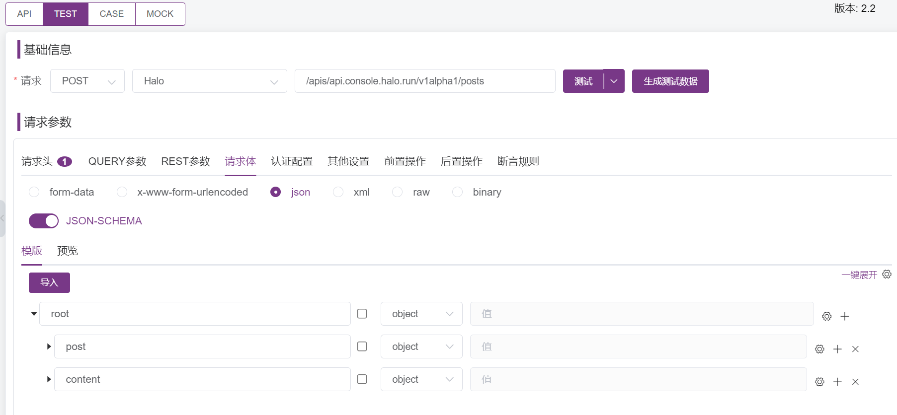
接口调试
接口调试：针对被测接口进行调试，校验接口的正确性。

Slide 10
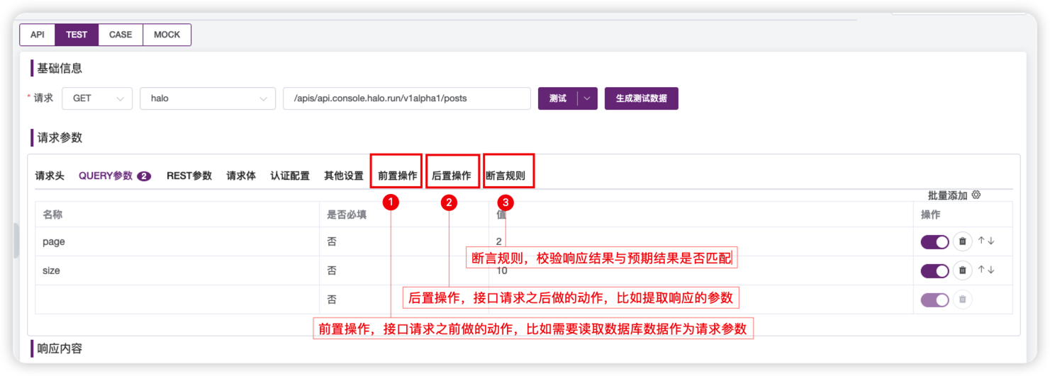
接口调试
前置操作：接口请求之前做的动作，比如需要读取数据库数据作为请求参数。
后置操作：接口请求之后做的动作，比如提取响应参数。
断言规则：校验响应结果与预期结果是否匹配

Slide 11
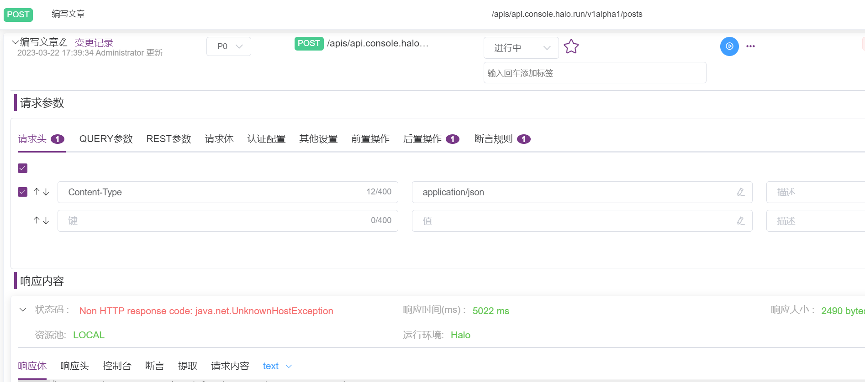
接口用例
1、接口用例定义
接口用例，是为了满足单接口快速测试的需求而设计的。当一个接口完成定义和设计后，我们就可以开始设计接口自动化测试的用例。接口用例的主要特点包括一键生成接口用例，支持将接口调试内容直接保存为接口用例，以及支持复杂的接口测试，如配置前后置脚本等。
Notes:
在编写接口测试用例时，通常需要关注以下几个方面：首先，要明确接口的功能定义，确保其具备单一性，即接口所做的事情比较单一、专一；其次，要考虑如何根据用户的使用场景来获取需求；最后，还需要关注接口调用的先后顺序。

Slide 12
接口用例
2、编写接口用例方法
等价类划分法：将所有可能输入的数据，即程序的输入域划分策划为若干个等价类，以便从每个等价类中选择代表性的测试用例进行测试。
边界值分析法：在等价类的基础上，选取边界值进行测试，以发现一些极端情况下的问题。
错误推测法：根据经验和直觉，推测可能出现错误的地方，并针对这些地方进行测试。
因果图法、判定表驱动法：通过因果关系和条件组合来设计测试用例。
Notes:
在互联网企业中，接口测试的方法有很多。一种常见的方法是等价类划分法和边界值分析法，这两种方法可以帮助我们有效地测试接口的有效性和健壮性。例如，对于登录接口，我们可以将输入的用户名和密码划分为有效等价类和无效等价类，然后从每个等价类中选择代表性的测试用例进行测试。
此外，错误推测法也是一个常用的接口测试方法，它通过根据经验和直觉来推测可能出现错误的地方，并针对这些地方进行测试。

Slide 13
接口用例
2、编写接口用例方法
正交试验设计法、功能图法、场景图法：这些方法主要用于复杂的测试场景设计。
分析接口文档和业务逻辑处理：需要仔细看接口文档，还需要详细阅读开发写的技术方案，如程序流程图，数据流图或者时序图。
结合需求说明书和接口设计文档：书写测试用例本身和完善代码一样，是一个循序渐进的过程。首先，必须熟读需求说明书和接口设计文档，了解每个接口具体的使用场景，明白软件的性能指标。
Code Review：开发完成编码后，要进行 code review，一方面是检查开发的代码功能逻辑是否正确，另一方面通过 review 开发的代码来补充接口测试用例。
Notes:
在互联网企业中，接口测试的方法有很多。一种常见的方法是等价类划分法和边界值分析法，这两种方法可以帮助我们有效地测试接口的有效性和健壮性。例如，对于登录接口，我们可以将输入的用户名和密码划分为有效等价类和无效等价类，然后从每个等价类中选择代表性的测试用例进行测试。
此外，错误推测法也是一个常用的接口测试方法，它通过根据经验和直觉来推测可能出现错误的地方，并针对这些地方进行测试。

Slide 14
接口用例
3、接口定义和接口用例的区别
接口定义和接口用例是软件测试中的两个概念，它们分别指代不同的东西
接口定义：是对接口的规范性描述，包括接口的 URL、请求方法、请求参数、返回结果等信息。它是对接口功能的一种抽象，并为实现者提供了明确的指导，告诉他们应该如何实现这个接口。
接口用例：则是对接口功能的具体测试，用于验证接口是否按照预期工作。它包括了各种可能的测试场景和数据，用于检查接口在不同情况下的行为。
因此，我们可以将接口定义为"规定如何做"，而将接口用例定义为"检查是否已按约定完成"。这两者都是保证软件质量的重要环节，但在具体的任务和目标上有所不同。

Slide 15
接口Mock
1、接口Mock概念
Mock 数据，英文翻译为"模拟"，在开发和测试过程中扮演了重要的角色。它主要是用于模拟真实环境中难以获取或构造的数据，以帮助开发人员进行功能开发和问题定位。
特别是在前端开发中，Mock 技术被广泛使用。它可以模拟后端的接口数据，使得前端开发可以在没有后端接口的情况下进行，极大地提升了开发效率。此外，Mock 数据还可以用于隔离不同系统之间的影响，以及在产品演示和展示中呈现产品功能。
Mock 数据的创建方式多种多样，手动编写或者使用工具生成都是可以的。但需要注意的是，由于 Mock 数据是人工创建的，可能无法完全符合实际业务场景，因此在使用过程中需要谨慎对待其与实际数据的相似度和适用性

Slide 16
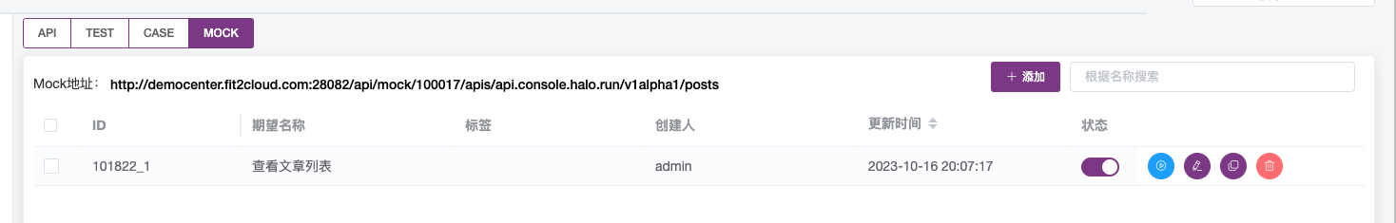
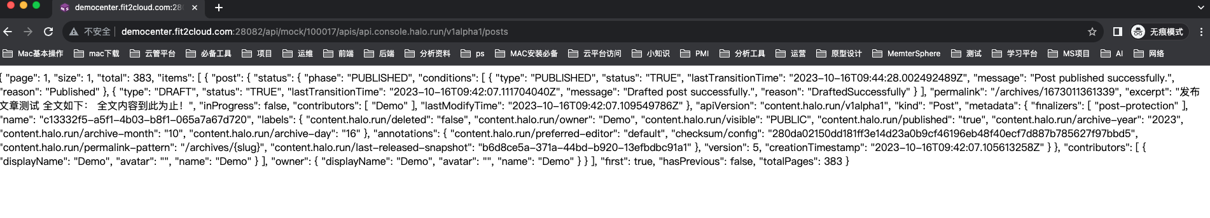
接口Mock
2、接口Mock示例
Mock 请求地址：
请求响应：
Notes:
测试mock：http://democenter.fit2cloud.com:28082/api/mock/100017/apis/api.console.halo.run/v1alpha1/posts

Slide 17
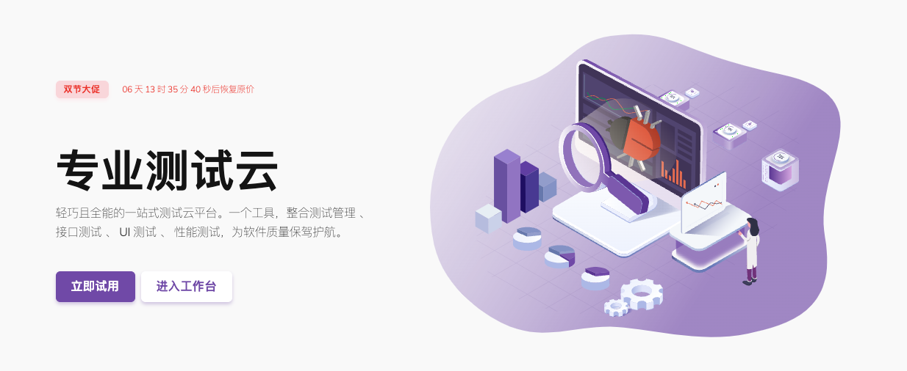
三、实验步骤
新建项目和运行环境
添加模块
创建接口
接口调试
接口用例生成
备注：详细步骤请查看实验手册。

Slide 18
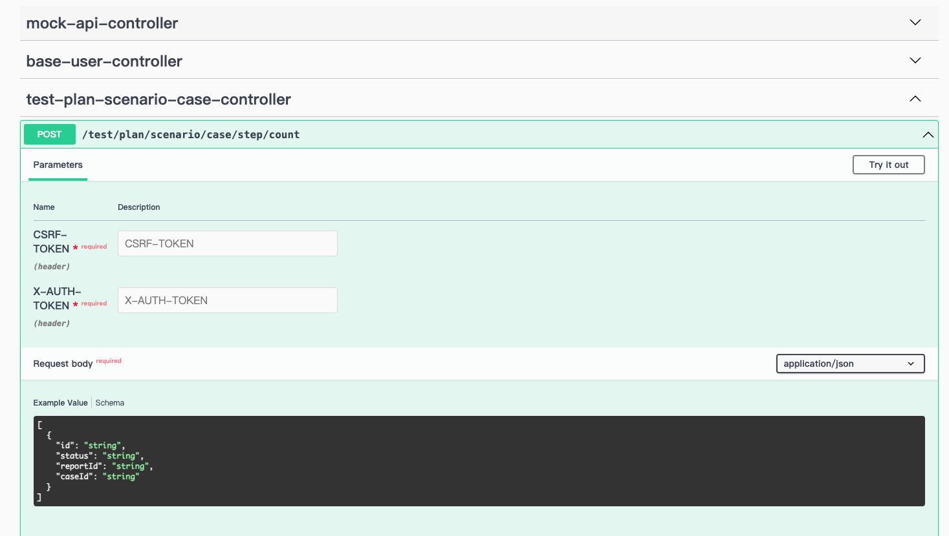
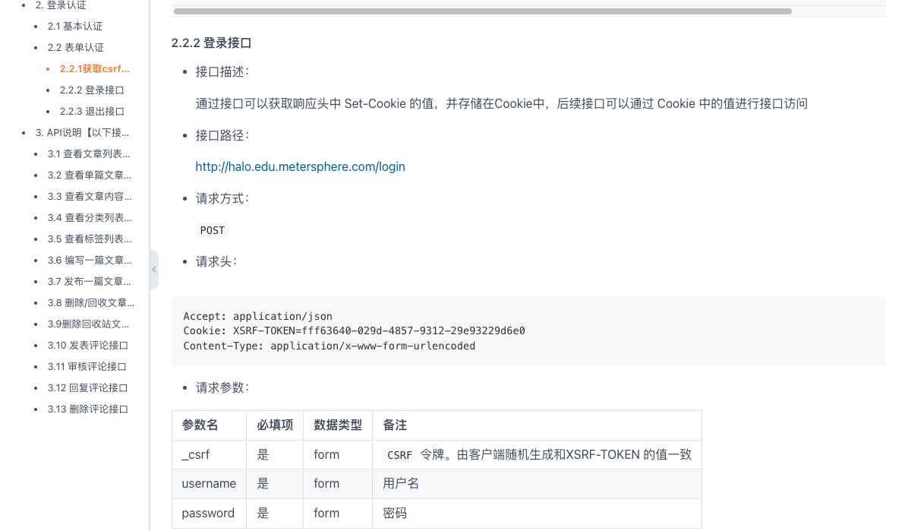
四、拓展
Swagger格式
文档格式

Slide 19
常见错误码分析
200 OK：表示请求已成功，服务器返回了请求的资源。
400 Bad Request：表示服务器无法理解客户端的请求，通常是因为请求中存在语法错误。
401 Unauthorized：表示请求需要身份验证，但客户端尚未提供有效的身份凭证。
403 Forbidden：表示服务器理解请求，但拒绝执行它，通常是因为客户端权限不足。
404 Not Found：表示请求的资源在服务器上未找到。
405 Method Not Allowed：表示请求中使用了服务器不支持的HTTP方法。
500 Internal Server Error：表示服务器在执行请求时遇到了错误。
503 Service Unavailable：表示服务器暂时无法处理请求，通常是由于服务器超载或维护。

Slide 20
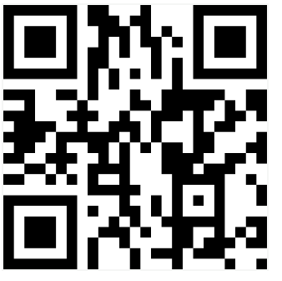
五、思考与分析
基 于 本 实 验 的 内 容 ， 从 Halo 接 口 文 档 V2.2 ，下载地址为：https://toscode.gitee.com/fit2cloud-edu/MeterSphere/blob/main/ 附 件_1_Halo_ 接口文档_V2.2.md 中任选1-2接口，完成接口的定义和调试，并根据 4.5.1 介绍去设计接口用例，并生成相应的测试用例（包含后置脚本、提取参数、断言);
电脑端地址：https://kvakv.xetslk.com/s/HMv3g

Slide 21
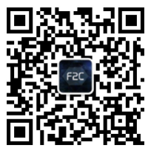
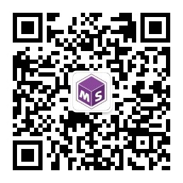
THANK YOU
www.fit2cloud.com
www.metersphere.io
400-052-0755
北京 · 上海 · 深圳 · 广州 · 南京 · 杭州 · 成都 武汉 · 苏州 · 西安 · 济南 · 郑州 · 长沙 · 厦门

